Slide 1
Урок английского языка в 9 классе
«Baikal seal (nerpa)»
Нолева Лидия Геннадьевна
Учитель английского языка
МБОУ «Адамовская ООШ»

Slide 2
In snowy lair they are born.
They are not afraid of storm.
They will grow and start diving,
Changing their white fur.
If they are lucky enough-
They will live for too long enough.
What an animal with whiskers?
You think and guess quicker, quicker!

Slide 3
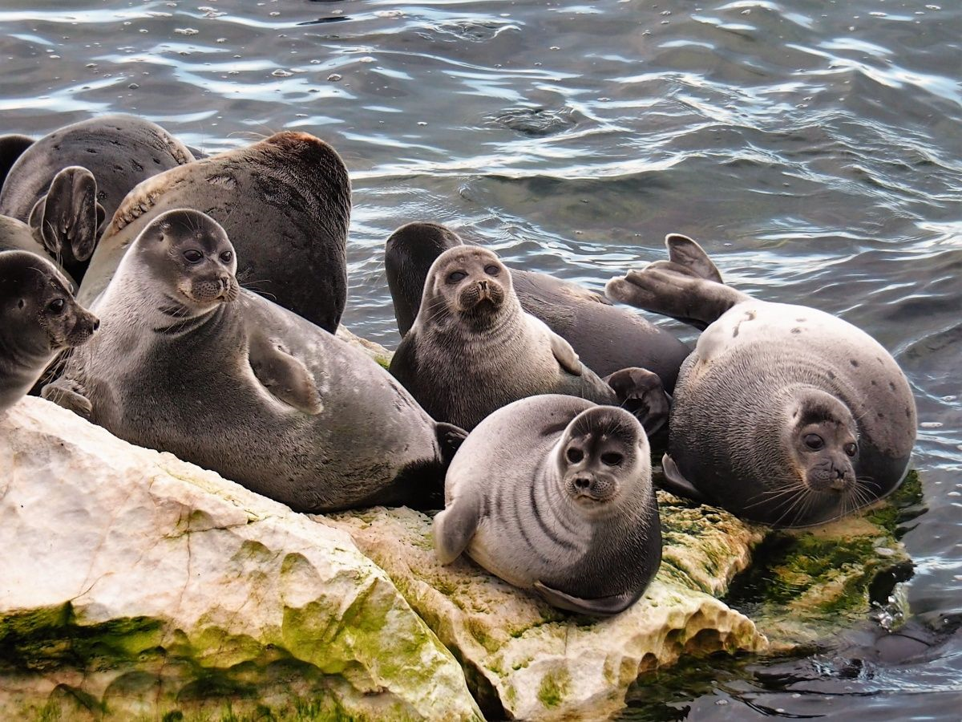
Baikal seal (nerpa)

Slide 4
Film about nerpa
https://youtube.com/watch?v=Vre4CrWbnVw&feature=share

Slide 5
Endemic – эндемик (животное, обитающее только на определенной территории)
Goby [gǝubai] – бычок
Partial [pa:ʃǝl]– неравнодушный
Oil fish – голомянка
Rookery [rukǝri] – район размножения и выращивания потомства
Pregnant [pregnǝnt]– самка
Vulnerable [vʌlnǝrǝbl]– уязвимый
Poacher [pǝutʃǝ]– браконьер
Cautious [kᴐʃǝs]– осторожный
Timid [timid] – пугливый
Seal-house – нерпинарий
Pup [pʌp]– детеныш
Artificial condition [a:ti‘fiʃǝlken‘diʃn]– искусственное условие

Slide 6
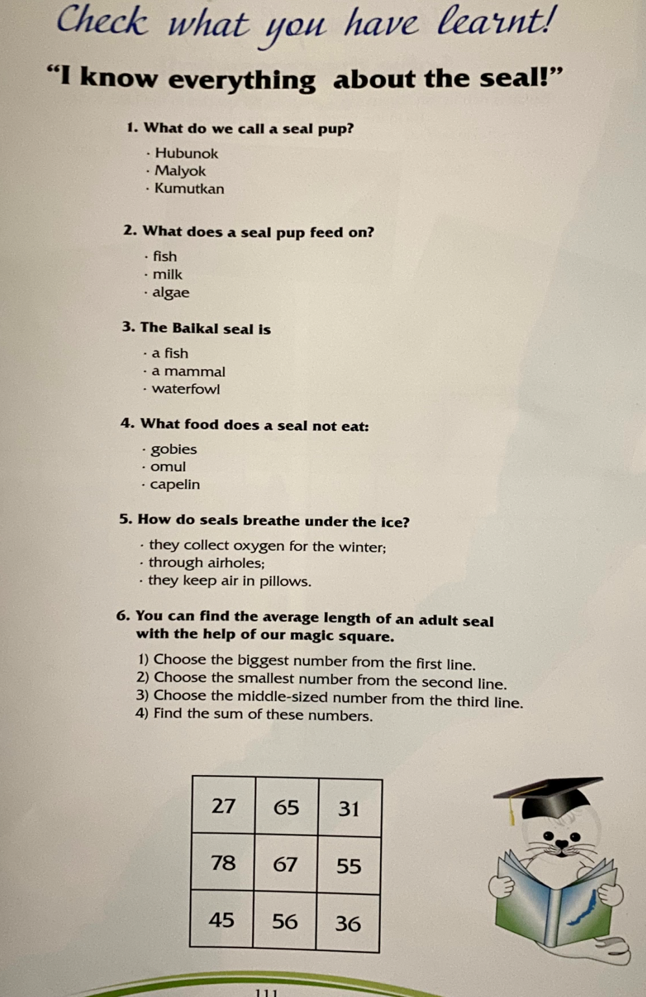

Slide 7
Find the English equivalents to the following words and read the sentences out loud:
Нерпа – эндемик Байкала, питается нерпа рыбой, районы северной и средней части озера, уникальное млекопитающее животное, самый большой нерпинарий, нерпы очень самостоятельные и независимые, главным врагом нерпы является человек, ученые ведут наблюдения за малышами, белёк является символом Байкала, устраивают логовища в снегу, у нерпы ценится шкура, мясо съедобно, мех ценится на мировом рынке

Slide 8
Спасибо за внимание!

